Slide 1
PHẦN MỀM QUIZIZZ
Nhóm 6

Slide 2
01
02
03
Giới thiệu phần mềm Quizizz
Hướng dẫn sử dụng phần mềm Quizizz
Ứng dụng phần mềm Quizizz vào một hoạt động dạy học

Slide 3
01
Giới thiệu phần mềm Quizizz

Slide 4

- Quizizz là một ứng dụng giáo dục đến từ Ấn Độ.
- Quizizz cung cấp các bài kiểm tra kiến thức dưới dạng trắc nghiệm với giao diện như một trò chơi khiến cho bài kiểm tra trở nên thú vị và dễ dàng hơn.
- Các câu hỏi trong Quizizz được phân loại theo mức độ từ dễ đến khó để giáo viên có thể đánh giá được khả năng của học sinh.
- Nhìn chung, đây là một ứng dụng giúp tiếp thu và củng cố kiến thức phù hợp cả ở lớp học và tại nhà.

Slide 5
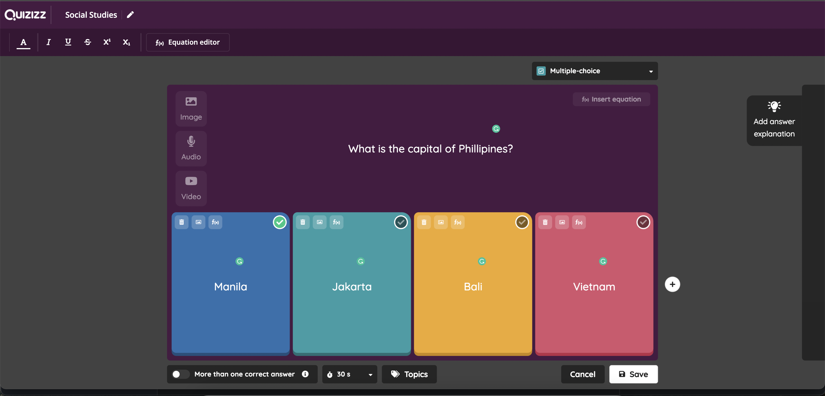

Slide 6
Ưu điểm:
- Quizizz cung cấp cho GV các công cụ để tạo ra các bài kiểm tra, bài tập và trò chơi giáo dục cho HS.
- HS có thể truy cập Quizizz từ bất kì thiết bị nào có kết nối Internet và tham gia các trò chơi giáo dục của GV.
- Các câu hỏi trắc nghiệm, câu hỏi điền vào chỗ trống, câu hỏi tự luận và các trò chơi giáo dục khác giúp HS học tập một cách thú vị và hiệu quả.
- Công cụ theo dõi tiến độ học tập của HS, đánh giá kết quả và cung cấp phản hồi để tăng cường khả năng học tập của HS.

Slide 7
Hạn chế
- Quizizz không cung cấp nhiều tùy chọn cho việc tạo ra các dạng câu hỏi khác nhau, giới hạn trong việc tạo ra các câu hỏi trắc nghiệm, câu hỏi điền vào chỗ trống, câu hỏi tự luận.
- Quizizz không cung cấp tùy chọn để tạo ra các bài kiểm tra có thời gian giới hạn cho HS.
- Quizizz không cung cấp tùy chọn để tạo ra các bài kiểm tra có tính năng bảo mật.

Slide 8
02
Hướng dẫn sử dụng phần mềm Quizizz

Slide 9
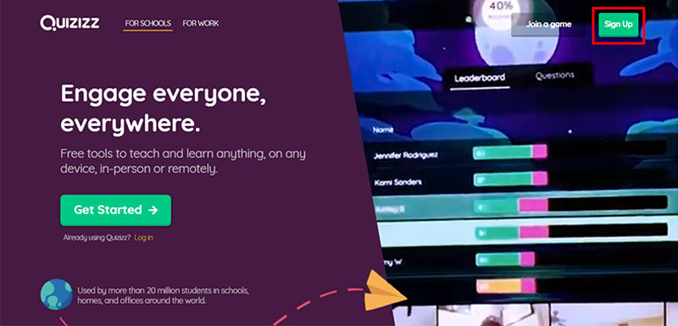
2.1. Giáo viên
- Bước 1:
+ Vào trình duyệt: https://quizizz.com/
+ Nhấp chuột vào “Get started” và làm theo hướng dẫn để lập tài khoản.

Slide 10
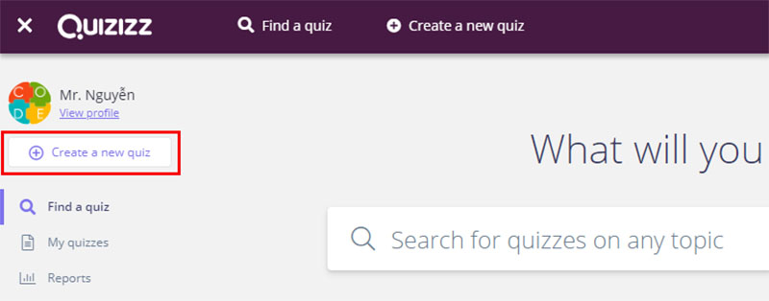
- Bước 2: Vào “Create a new quiz” và làm theo hướng dẫn

Slide 11
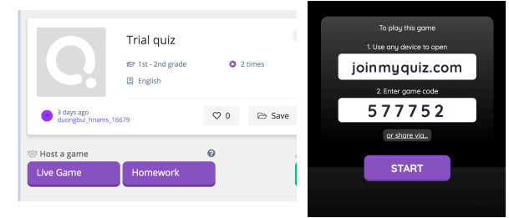
- Bước 3: Vào ‘My quizzes’ để xem quiz mình vừa tạo, chọn 1 trong 2 chế độ: Live game (học sinh cùng vào làm một lúc) hoặc Homework (học sinh làm các giờ khác nhau)
+ Nếu chọn Live game: Cả lớp được cung cấp mã để vào trả lời câu hỏi cùng một thời điểm.
+ Nếu chọn Homework: Học sinh được cung cấp mã để trả lời câu hỏi vào giờ tuỳ chọn, nhưng trước hạn chót giáo viên đã quy định.

Slide 12
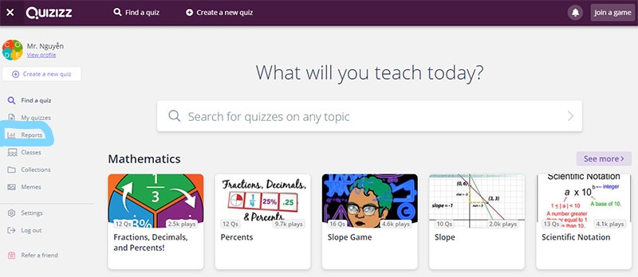
- Bước 4: Sau khi học sinh trả lời câu hỏi, giáo viên vào phần Reports ở thanh bên trái để theo dõi và xử lý kết quả.

Slide 13
2.2. Học sinh
* Dùng trên laptop:
Bước 1 | Vào trình duyệt https://quizizz.com/
Bước 2 | Vào phần Join a game trên thanh công cụ, nhập mã do giáo viên cung cấp vào ô Enter a six-digit game code, rồi bắt đầu trả lời câu hỏi.

Slide 14
* Dùng trên điện thoại:
Bước 1 | Ứng dụng dùng được cả trên hệ điều hành IOS hoăc Android, cha mẹ và học sinh tìm kiếm trong Apps (Ứng dụng): Quizizz: Play to learn sau đó tải ứng dụng về máy.
Bước 2 | Mở ứng dụng Quizizz đã cài trên điện thoại, nhập mã do giáo viên cung cấp vào ô Enter a six-digit game code, rồi bắt đầu trả lời câu hỏi.

Slide 15
03
Ứng dụng phần mềm Quizizz vào một hoạt động dạy học

